Slide 1
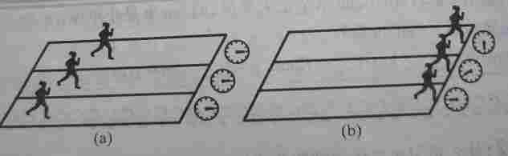
第三节 运动的快慢
1、如何比较物体运动的快慢
日常生活中我们常用两种方法来比较物体运动的快慢，请看图中的短跑比赛来说明这两种方法
a图是用通过相同时间比较路程
b图是用通过相同路程比较时间

Slide 2

学习目标
1.能用速度描述物体的运动.
2.能用速度公式进行简单的
计算.
3.知道匀速直线运动的概念.

Slide 3
2.速度
－－反映物体运动快慢的物理量
（1）定义：
物体在单位时间内通过的距离
s
(2)速度公式：
V=
t
单位：
m
s
/
常用单位：
km/h
1m/s=____km/h
3.6

Slide 4
汽车做匀速直线运动的速度是15m/s，它表示_____________________________.
汽车每秒钟通过的路程是15m.
单位换算：
36
10m/s=_____km/h
15
54km/h=____m/s
下列速度中最大的是： （ ）
B
A.750m/min B.15m/s
C.36km/h D.1250cm/s
(12.5m/s)
(10m/s)
(12.5m/s)

Slide 5
例1：一列火车的速度是144km/h它的含义是什么，相当于多少m/s?某人跑步的速度是4m/s，相当于多少km/h?
例2:
一架飞机2h内飞行1440km，它的速度是多少m/s?

Slide 6
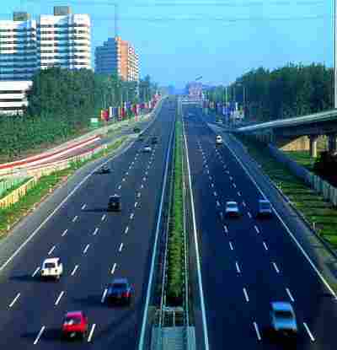
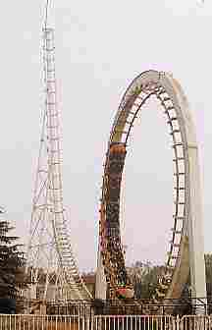
汽车和过山车的运动路线有什么不同呢？

Slide 7
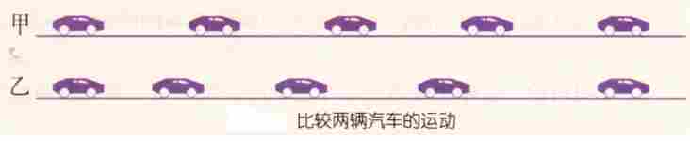
你发现了什么？
两车的运动有什么不同？

Slide 8
曲线运动
机械运动
匀速直线运动
直线运动
变速直线运动

Slide 9
匀速直线运动
(1)定义：
速度不变的直线运动
(2)特点：
在任何相等的时间内，通过的路程都相等
变速直线运动
(1)定义：
速度的大小经常变化的直线运动
(2)特点：
在相等的时间内，通过的路程并不相等

Slide 10
三、平均速度
1.变速运动：物体运动速度是变化的，这种运动叫变速运动。
2.平均速度：物体在通过路程S的平均快慢程度叫平均速度。

Slide 11
3.在物理学里说到某一物体的平均速度，一定要指明是在那一段路程内的平均速度。
4.平均速度的计算公式：
v = s / t

Slide 12

精选例题四
一列长150m的火车用5min时间匀速通过一座长度为7350m的大桥,求火车通过大桥时速度为多少千米/时?
S
S_{桥}
S_{车}
解：S=S_{桥}+S_{车}
=7350m+150m=7500m
t=5min=300s
S
7500m
V=
=
=25m/s
=90km/h
t
300s
答：火车通过大桥时速度为90km/h

Slide 13
即学即练
一列长200m的火车通过隧道用了90s。已知火车做匀速直线运动，速度为36km/h，求这个隧道的长度。
S_{道}
S_{车}
S
解：v=36km/h=10m/s
S=vt=10m/s×90s=900米
S_{道}=S-S_{车}=900m-200m=700m
答：这个隧道的长度为700m。

